Slide 1
Les lettres muettes
Pour communiquer Page 148-149
Niveau : 5AEP
www.leadingeducation.ma

Slide 2
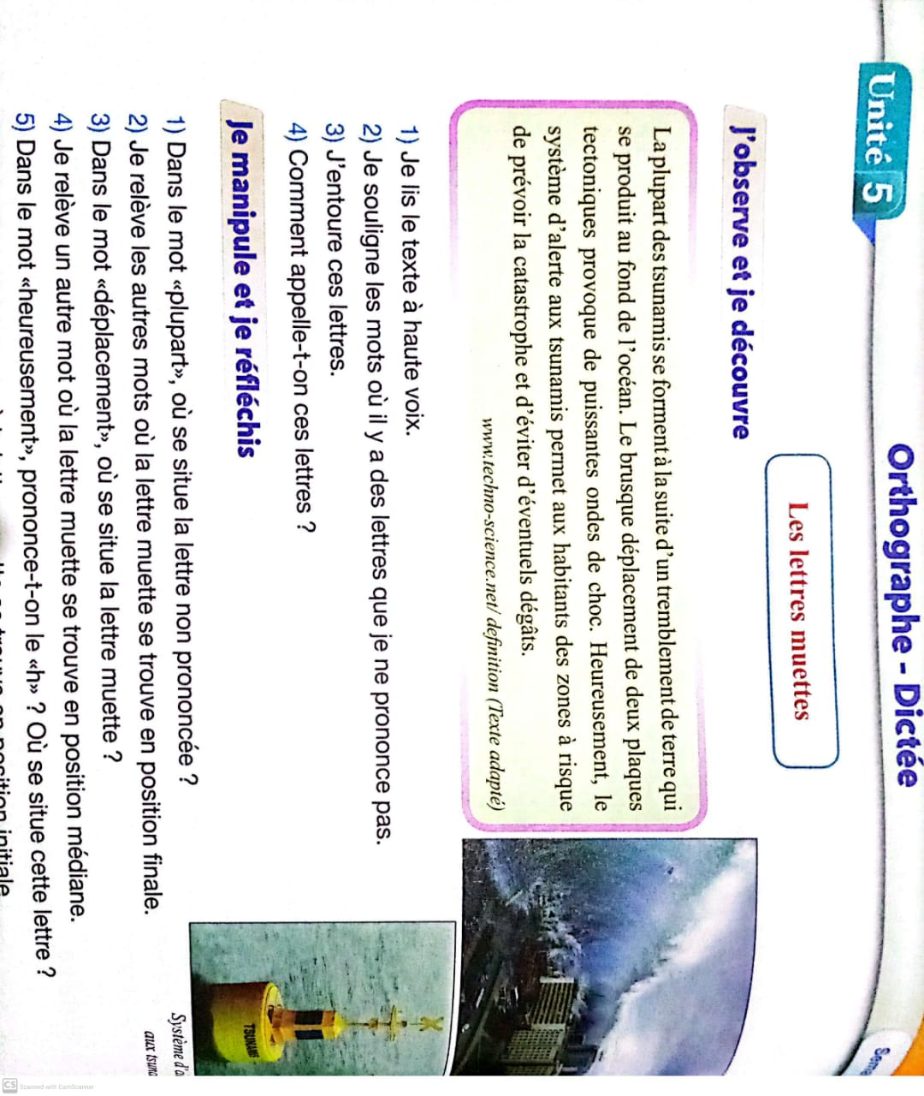

Slide 3
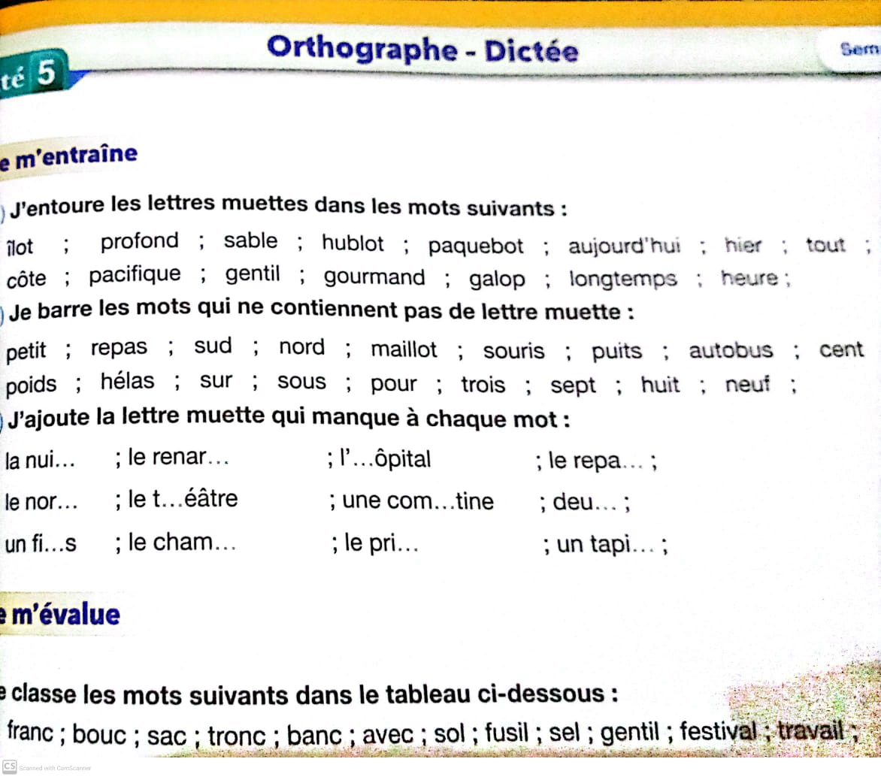
t
d
h
s
e
h
p
x
l
p
t
s

Slide 4
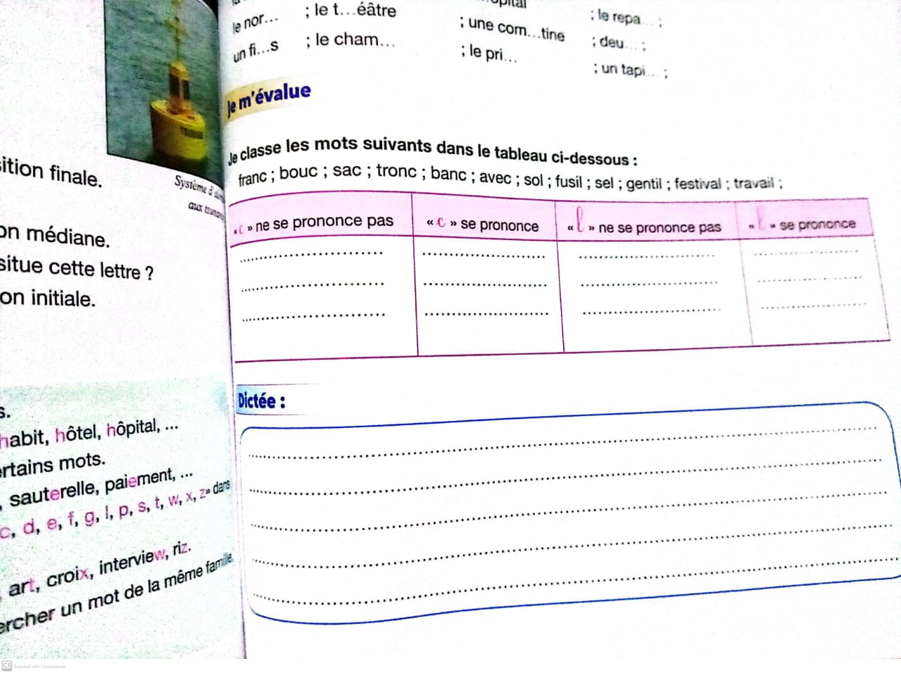
franc – bouc –tronc
sac – banc –avec
gentil – travail
sol – fusil – sel - festival
Dictée:
Tsunami est un mot japonais qui signifie vague portuaire. Il se produit quand il y a un glissement de terre sous-marin.

